Slide 1
Put the verbs into the present tense.
Snídali jsme jogurt a banán.
Bolelo mě ucho.
Rozuměl jsi?
Jeli autem.
Byla doma?
Cestovali jste v létě?
Dívala jsem se na televizi.
Uklízeli jsme celý den.
Byl jsi nemocný?
Čeština pro cizince II

Slide 2
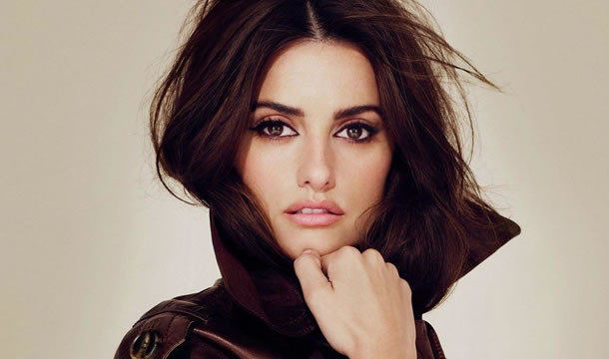
Kdo je to?
To je Penélope Cruz.
To je španělská herečka.
Čeština pro cizince II

Slide 3
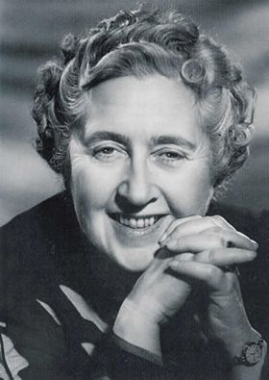
Kdo je to?
To je Agatha Christie.
To byla britská spisovatelka.
Čeština pro cizince II

Slide 4
1. Včera jsem nebyl ve škole. Byl jsem doma.
2. Večer jsem měla velký hlad.
3. Včera jsem chtěl jít do kina.
4. Četla jsem dobrou knihu.
5. Ráno jsem jedla jogurt.
6. Můj bratr šel do kina. Já jsem šla na kávu.
7. O víkendu jsem mohl dlouho spát.
8. Ráno jsem pila čaj.
9. Večer jsem psal email.
10. V sobotu jsem spal dlouho.
11. Moje babička umřela v roce 2002.
⇦ být
⇦ mít
⇦ chtít
⇦ číst
⇦ jíst
⇦ jít
⇦ moct
⇦ pít
IRREGULAR L-FORMS
⇦ psát
⇦ spát
⇦ umřít
Čeština pro cizince II

Slide 5
Make questions (second person singular, past tense):
kdy – včera – jít – spát
co – jíst – dneska ráno
mít – víkend – moc práce
co – pít – dneska ráno
být – víkend – restaurace
co – psát – dneska ráno
jak dlouho – dneska – spát
Čeština pro cizince II

Slide 6
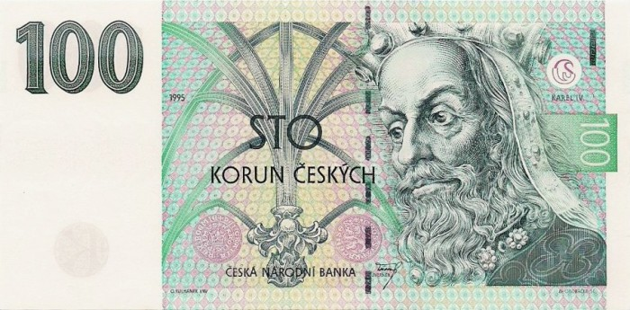
Karel IV. (čtvrtý)
Český král.
V roce 1316.
Z Lucemburska.
Ve Francii.
Velmi energický a inteligentní.
175 centimetrů.
Eliška.
Prahu.
(žlutá učebnice str. 66)
Čeština pro cizince II

